Slide 1
Praktyczne Szkolenie z Zakresu BHP na przykładzie wniosków pokontrolnych i zaleceń PIP
Opracował:
Specjalista ds. BHP Bernadeta Leja
Specjalista ds. BHP i P-POŻ. Bogdan Żybura

Slide 2

Regulacje prawne z zakresu BHP
  KODEKS PRACY
  ustawy branżowe
  rozporządzenia wykonawcze do K.P.
  rozporządzenia branżowe
  układy i porozumienia zbiorowe (zakładowe lub ponadzakładowe)
  regulaminy, statuty
  umowy o pracę

Slide 3
REGULACJE PRAWNE Z ZAKRESU BHP
Organy nadzoru wewnętrznego:
Służba bhp
Komisja bhp (u pracodawców zatrudniających więcej niż 250 pracowników)
Społeczna inspekcja pracy
Rady pracownicze (w zakładach pracy powyżej 50 pracowników)

Slide 4
Państwowy nadzór
nad przestrzeganiem przepisów bhp
Państwowa Inspekcja Pracy
Państwowa Inspekcja Sanitarna
Inne organy
Urząd Dozoru Technicznego
Urzędy górnicze
Ograny nadzoru budowlanego
Inspekcja Ochrony Środowiska
Straż pożarna, policja

Slide 5
PODSTAWOWE OBOWIĄZKI PRACODAWCY
Obowiązki pracodawców w zakresie bhp regulują przepisy Kodeksu pracy
(art. 94, 94¹, 94³, 207)

Slide 6
zapewnić bezpieczne i higieniczne warunki pracy
prowadzić systematyczne szkolenie w zakresie bezpieczeństwa i higieny pracy
zapoznać pracownika z regulaminem pracy i innymi aktami obowiązującymi w zakładzie
ocenianie i dokumentowanie ryzyka zawodowego na stanowisku pracy oraz stosowanie niezbędnych środków profilaktycznych zmniejszających ryzyko
informowanie pracowników o istniejących zagrożeniach oraz zasadach ochrony przed nimi

Slide 7





kontrolowanie stanu bezpieczeństwa i higieny pracy (organizacji procesów pracy, stanu technicznego maszyn i urządzeń technicznych, ustalanie sposobów rejestracji nieprawidłowości i metody ich usuwania)
udostępnianie pracownikom niezbędnych środków ochrony indywidualnej
zapewnienie pracownikom pierwszej pomocy w razie wypadku
zapewniać wykonanie nakazów, wystąpień, decyzji i zarządzeń wydawanych przez organy nadzoru nad warunkami pracy

Slide 8
  Pracodawca ma obowiązek powiadomienia PIP i PIS o:
rozpoczęciu działalności
zmianie miejsca prowadzenia działalności, rodzaju i zakresie prowadzonej działalności
zaprzestaniu działalności

Slide 9
ZALECENIA
PIP
W ZAKŁADACH
KOMUNALNYCH
NA PRZYKŁADZIE PGKiM Sp. z o.o.
W Strzyżowie

Slide 10
OCZYSZCZALNIA
ŚCIEKÓW

Slide 11
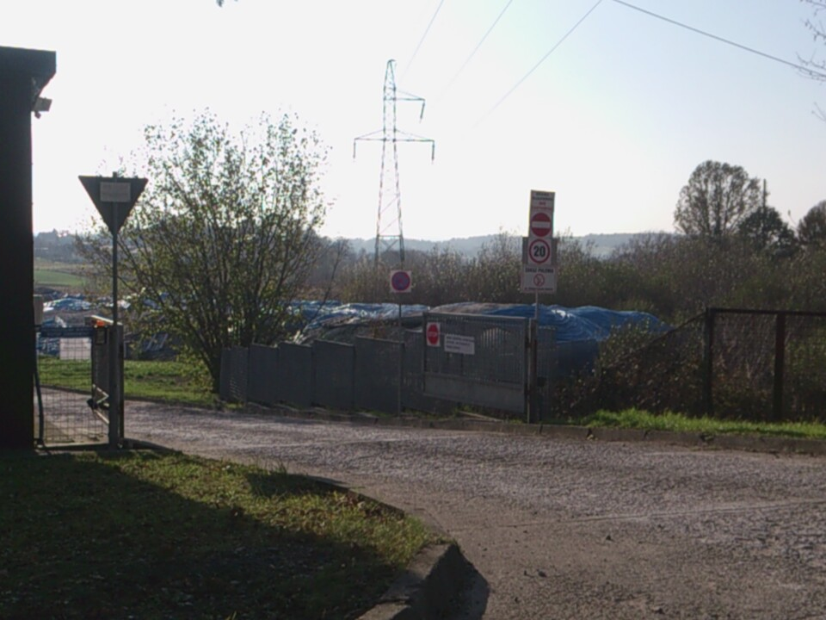
Teren oczyszczalni zabezpieczyć przed możliwością dostępu osób nieupoważnionych.

Slide 12
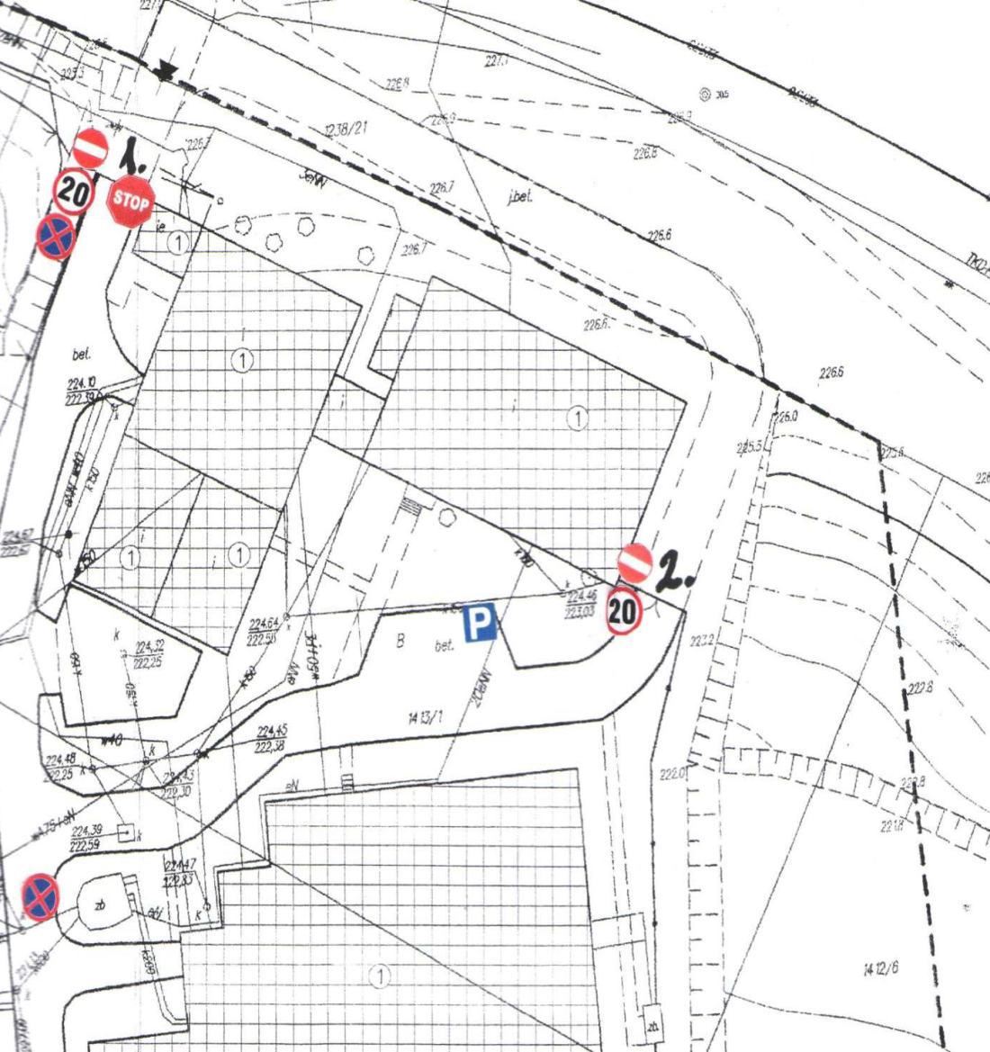
Opracować zasady ruchu na drogach wewnątrzzakładowych.

Slide 13
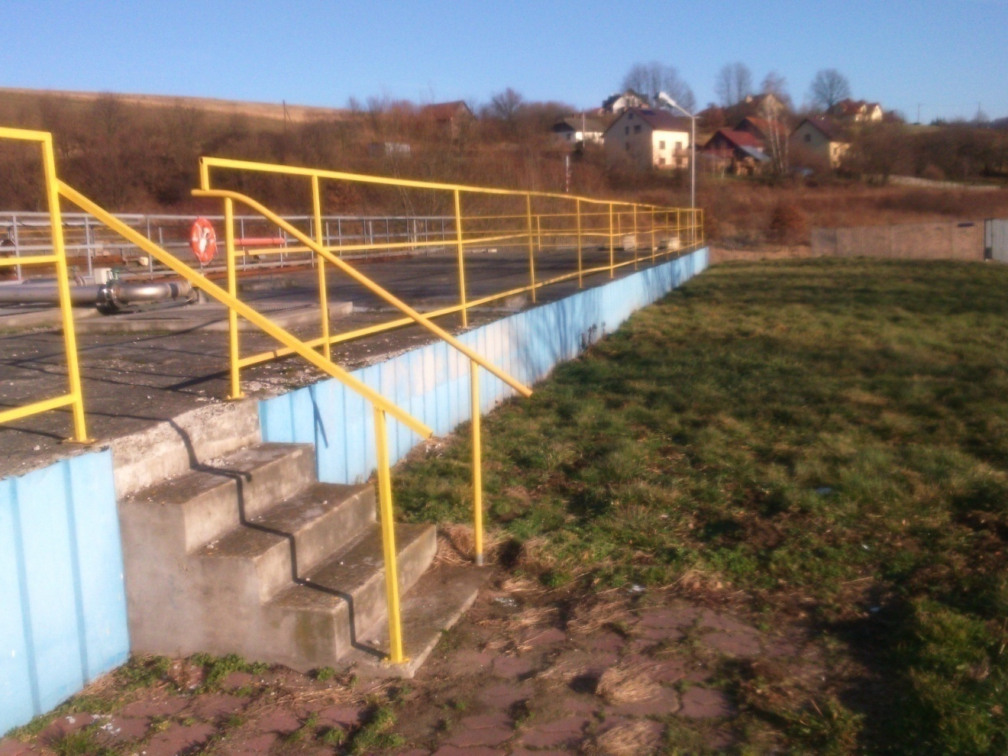
Zapewnić prawidłowe obarierowanie dojść i przejść ( schody prowadzące na poziom komór reaktora biologicznego i płyta nad zbiornikiem od strony przestrzeni otwartej).

Slide 14

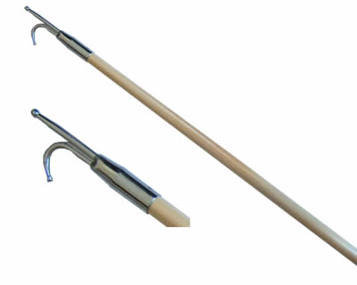
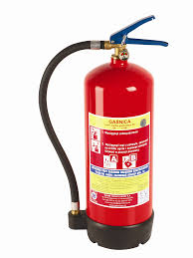
Uzupełnić brakujący sprzęt ratunkowy i gaśniczy będący na wyposażeniu oczyszczalni.

Slide 15

Prowadzić i dokumentować okresową (kwartalną) kontrolę stanu technicznego sprzętu ratunkowego i gaśniczego.
DZIENNIK KONTROLI SPRZĘTU RATUNKOWEGO I GAŚNICZEGO

Slide 16
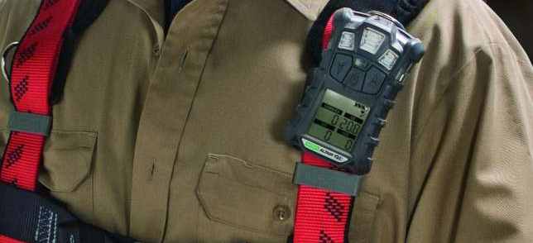
Oczyszczalnia powinna być wyposażona w dwa detektory.
Podjąć skuteczne działania zmierzające do wyeliminowania w przyszłości możliwości zaistnienia sytuacji, polegającej na pozbawieniu pracowników eksploatowanej oczyszczalni ścieków detektorów wielogazowych.

Slide 17

Skażoną odzież należy magazynować, a następnie przekazać do unieszkodliwienia.
Zapewnić bezpieczne warunki niszczenia odzieży oraz środków ochrony indywidualnej które uległy skażeniu materiałem biologicznie zakaźnym lub środkami chemicznymi.
Pojemnik na skażoną odzież

Slide 18
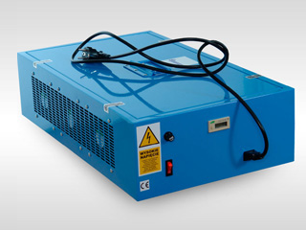
np. dezynfekcja ozonem.
Zapewnić bezpieczne warunki odkażania odzieży i obuwia roboczego.

Slide 19
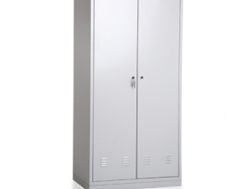
Wyznaczyć miejsce do przechowywania środków ochrony indywidualnej.
Środki ochrony
indywi dualnej

Slide 20

Pracownicy oczyszczalni ścieków z uwagi na możliwość sporadycznego wykonywania prac szczególnie niebezpiecznych mają odbywać szkolenie okresowe bhp co najmniej raz w roku.
Szkolenia okresowe bhp pracowników zatrudnionych na oczyszczalni ścieków powinny odbywać się co najmniej raz w roku.
Szkolenia okresowe powinny się odbywać nie rzadziej niż:
co 3 lata – w przypadku stanowisk robotniczych,
co roku – w przypadku stanowisk, na których wykonywane są prace szczególnie niebezpieczne.

Slide 21
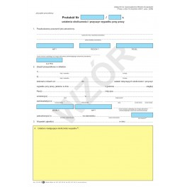
Sporządzać kompletną dokumentację powypadkową zgodnie z obowiązującymi przepisami prawa:
dołączanie ponumerowanych załączników do protokołu
dołączanie dokumentacji fotograficznej lub szkicu sytuacyjnego miejsca zdarzenia
uwzględnienie wszystkich niezbędnych informacji i dowodów dotyczących zdarzenia.

Slide 22

Zidentyfikować i uwzględnić w dokumentacji oceny ryzyka zawodowego wszystkie znaczące, dotychczas nie zidentyfikowane, zagrożenia występujące na poszczególnych stanowiskach pracy:
KOLIZJA ŚRODKÓW TRANSPORTU WJEŻDŻAJĄCYCH NA OCZYSZCZALNIĘ
NIEODPOWIEDNIE OŚWIETLENIE
STRES
LOBBING

Slide 23

Uwzględnić w ocenie narażenia pracowników na czynniki biologiczne wskazówki PIS oraz jednostek służby medycyny pracy.

Slide 24

Zapewnić udział przedstawicieli lekarza medycyny pracy w ocenie ryzyka zawodowego na stanowiskach pracy.

Slide 25

Dokonać kompleksowej oceny ryzyka związanego z możliwością wystąpienia w miejscach pracy na oczyszczalni ścieków atmosfery wybuchowej.

Slide 26

Dla oczyszczalni ścieków opracować dokument zabezpieczenia stanowisk pracy przed wybuchem.

Slide 27
ZAKŁAD
OCZYSZCZANIA
MIASTA

Slide 28

ZAKAZUJĘ
Prowadzenia ręcznych prac transportowych związanych z ładowaniem i rozładowywaniem odpadów w sposób:
zagrażający upadkowi z wysokości
zagrażający uderzeniem przez spadające odpady i skaleczenia
bez zapewnienia bezpiecznego wejścia na poziom skrzyni ładunkowej
na wysokość powyżej 1,5 m od poziomu otaczającego terenu
z przekroczeniem norm podnoszenia ciężarów
naruszający przepisy kodeksu drogowego
na drogach publicznych od strony jezdni oraz do pojazdu ustawionego po przeciwnej stronie jezdni
pozostawania na stopniach komory ładunkowej lub skrzyni ładunkowej pojazdów podczas transportu odpadów

Slide 29
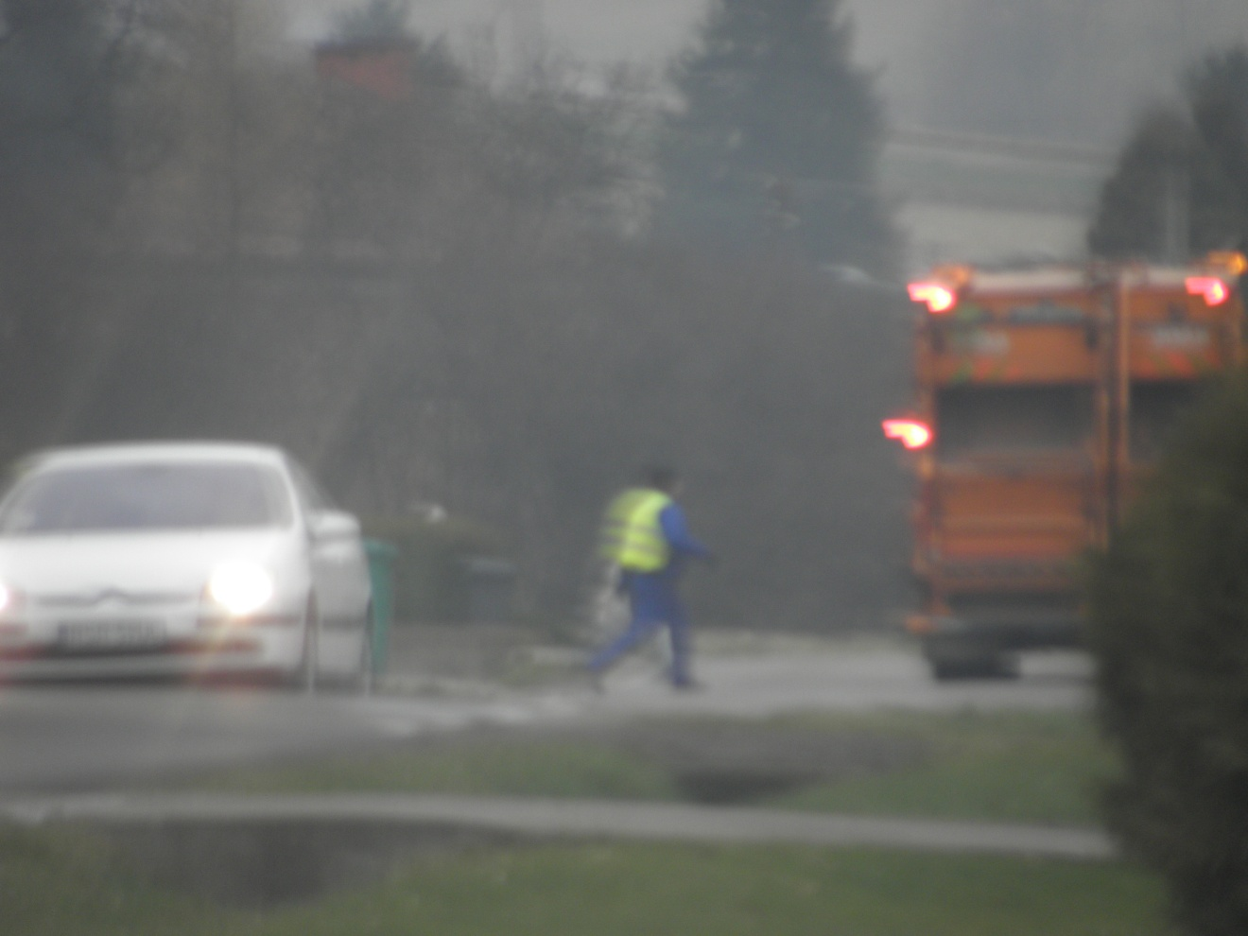
Stwierdzono, że pracownicy zajmujący się zbieraniem odpadów prowadzą zbiórkę z obu stron jezdni drogi powiatowej podczas normalnego ruchu drogowego, przechodząc przez drogę.

Slide 30
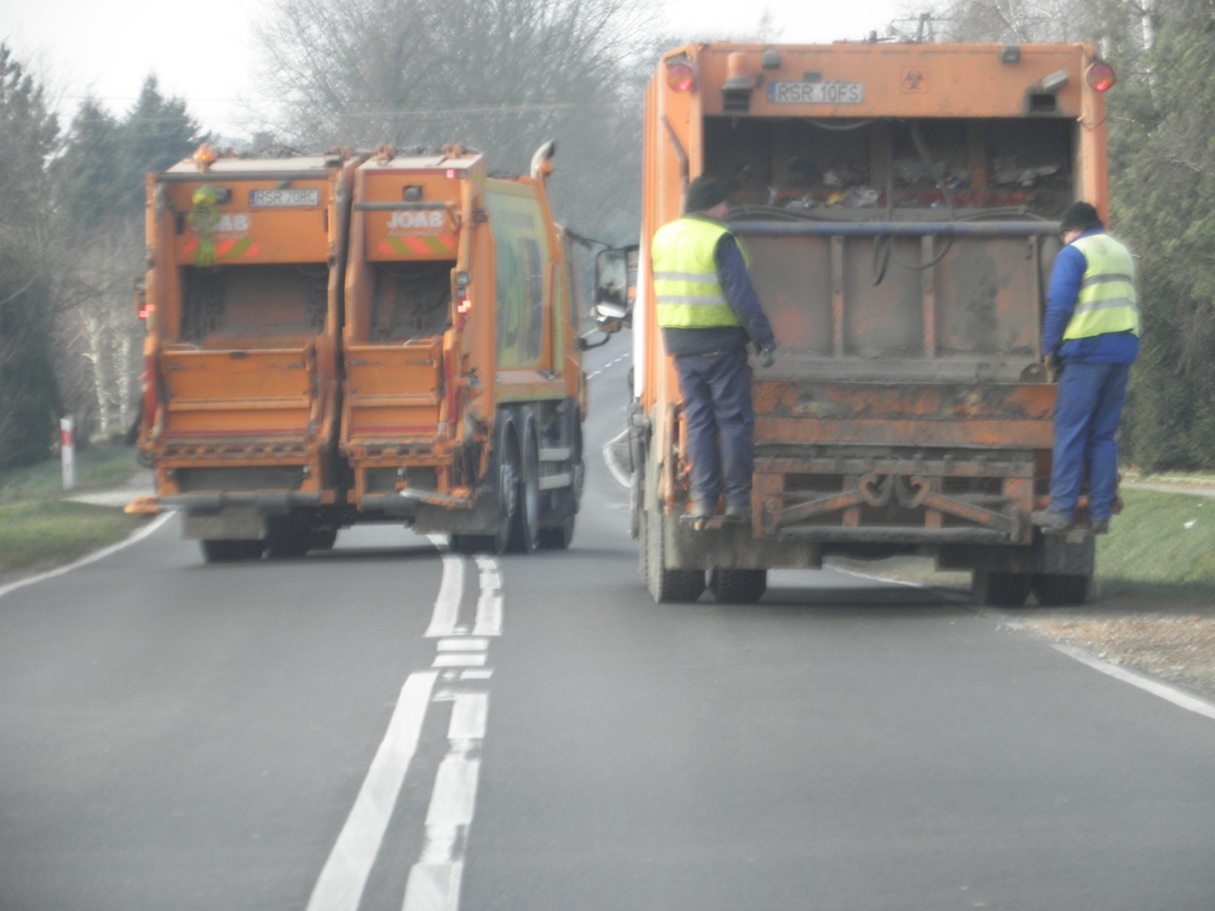
Stwierdzono przypadki podjeżdżania samochodu specjalnego na sąsiedni pas ruchu („pod prąd”), dla ułatwienia załadunku worków i pojemników przez ładowaczy, utrudniając tym samym normalny ruch pojazdów po drodze.

Slide 31
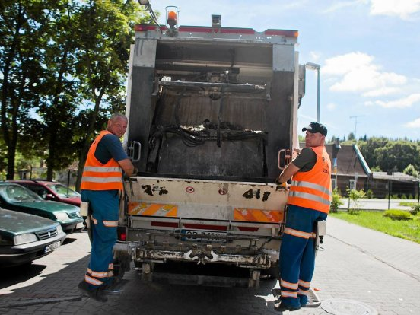
Stwierdzono, że ładowacze podczas przemieszczania się pomiędzy posesjami przebywali na stopniach jadącego samochodu specjalnego w trakcie poruszania się drogą publiczną.

Slide 32

Stwierdzono, że ładowacze podczas obsługi urządzeń do załadunku pojemników nie stosują środków ochrony indywidualnej głowy.

Slide 33
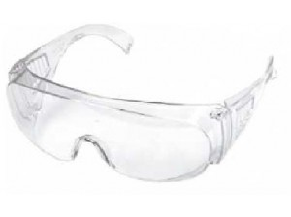
Stwierdzono, że ładowacze podczas obsługi urządzeń do załadunku pojemników nie stosują środków ochrony indywidualnej oczu.

Slide 34
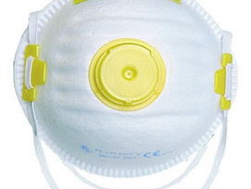
Stwierdzono, że ładowacze nie zostali wyposażeni w środki ochrony dróg oddechowych.

Slide 35
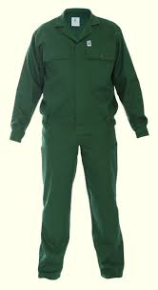
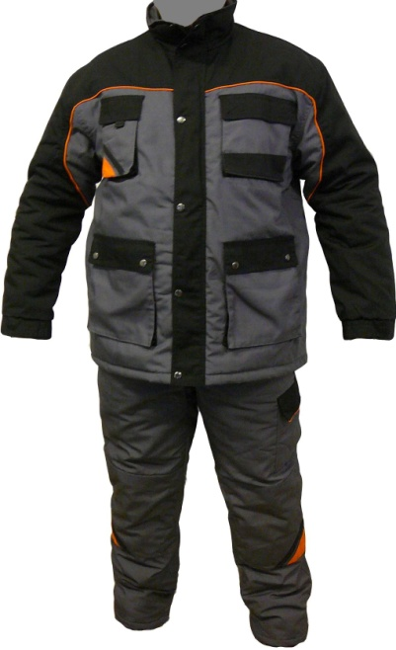
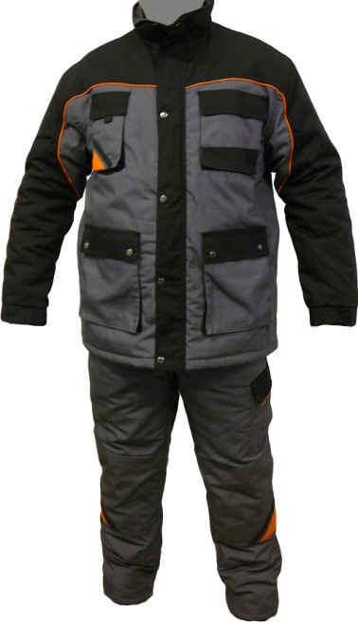
Ustalono, że pracodawca nie zapewnił możliwości prania odzieży roboczej w okresie zimowym, ponieważ niemożliwe jest systematyczne „pranie i odpylanie odzieży roboczej” z częstotliwością „zależną od stopnia zabrudzenia” w sytuacji, gdy na okres zimowy pracownikom przydzielono tylko jeden komplet odzieży roboczej.

Slide 36
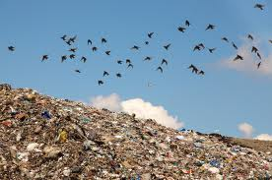
Wyznaczyć pasy, kierunki ruchu i postawić znaki ograniczające dopuszczalną prędkość poruszania się, na drogach składowiska odpadów.

Slide 37
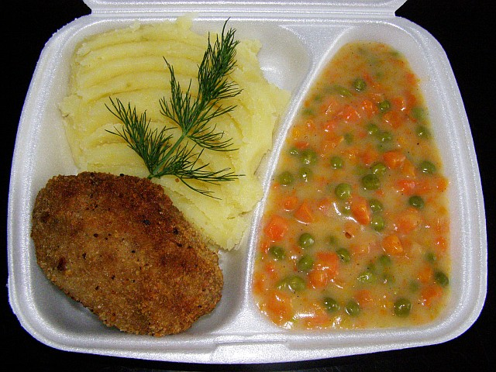
Ustalić stanowiska pracy, na których zatrudnieni pracownicy, wykonujący prace na otwartej przestrzeni w okresie od dnia 1 listopada do dnia 31 marca, powinni otrzymywać posiłki i napoje profilaktyczne.

Slide 38
CIEPŁOWNICTWO

Slide 39

Wyposażyć wejście drzwi do kotłowni gazowej w urządzenie umożliwiające ich otwarcie od wewnątrz pod naciskiem ciała osoby się tam znajdującej.

Slide 40
WODOCIĄGI

Slide 41
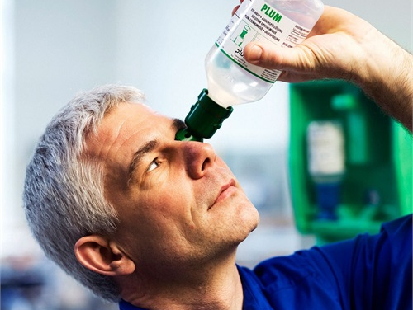
Zapewnić w pomieszczeniu dozowania chloru myjkę do przemywania oczu.

Slide 42
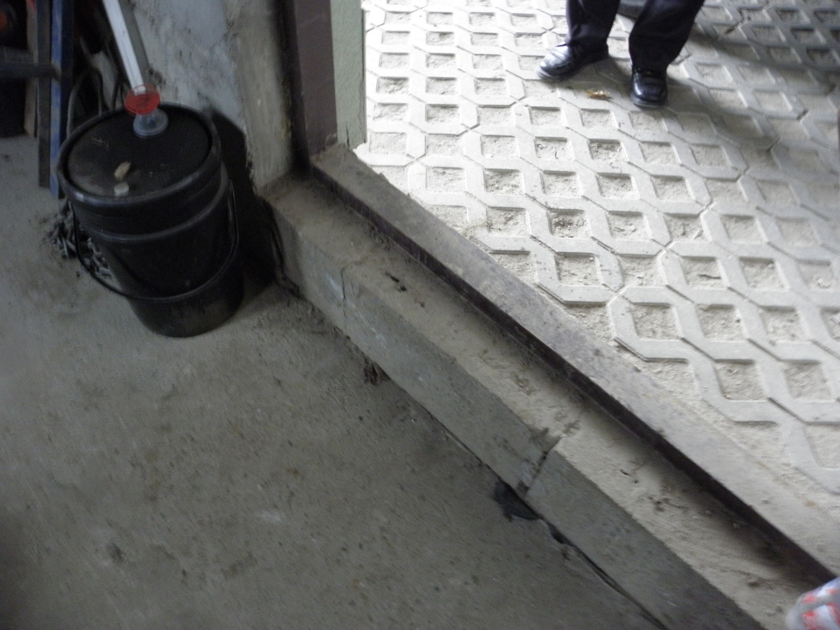
Oznakować odpowiednio miejsca niebezpieczne na terenie zakładu.

Slide 43
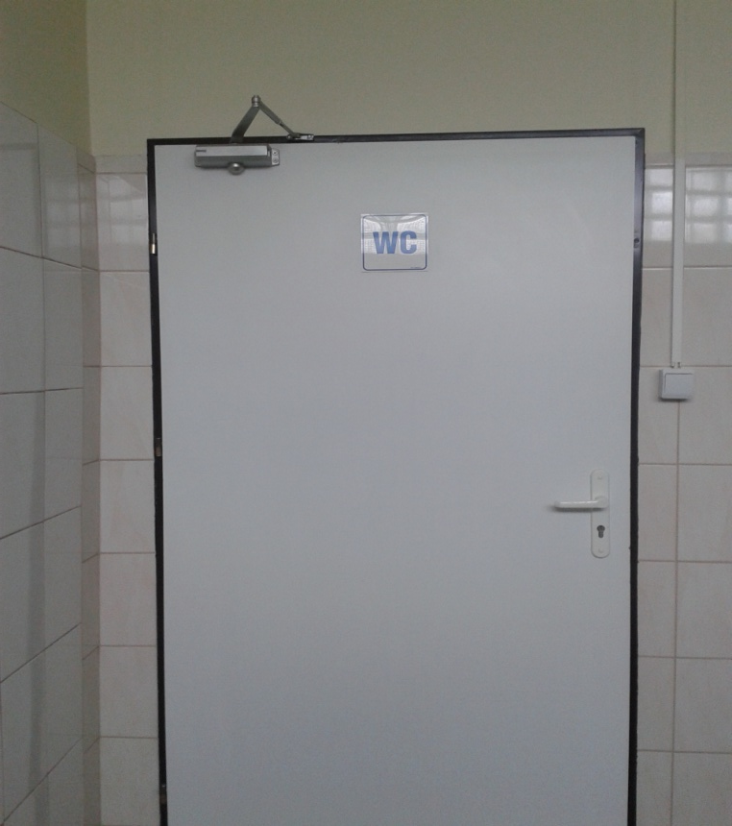
Wyposażyć drzwi do pomieszczeń ustępów w urządzenia zapewniające samoczynne ich zamykanie.

Slide 44
BIURO

Slide 45

Zapewnić we wszystkich pomieszczeniach pracy wentylację, zapewniająca skuteczną wymianę powietrza zgodnie z obowiązującymi unormowaniami.

Slide 46

Przestrzegać obowiązku przeprowadzania szkoleń wstępnych z zakresu bhp w wymiarze czasu nie mniejszym niż minimalny czas określony w aktualnych przepisach.
Czas trwania:
instruktażu ogólnego - minimum 3 godziny
instruktaż stanowiskowy - minimum 8 godzin
W godzinach lekcyjnych trwających 45 minut.
Czas trwania:
Instruktaż ogólny- minimum 3 godziny
instruktaż stanowiskowy - minimum 8 godzin
W godzinach lekcyjnych trwających 45 minut.

Slide 47
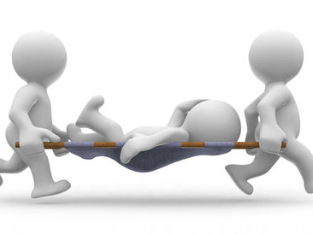
Podjąć skuteczne działania mające na celu wdrożenie w zakładzie procedur gwarantujących niezwłoczne informowanie pracodawcy o zdarzeniach wypadkowych mających miejsce na terenie zakładu i w miejscach wykonywania prac przez pracowników zakładu.

Slide 48
DZIĘKUJĘ ZA UWAGĘ

